Slide 1
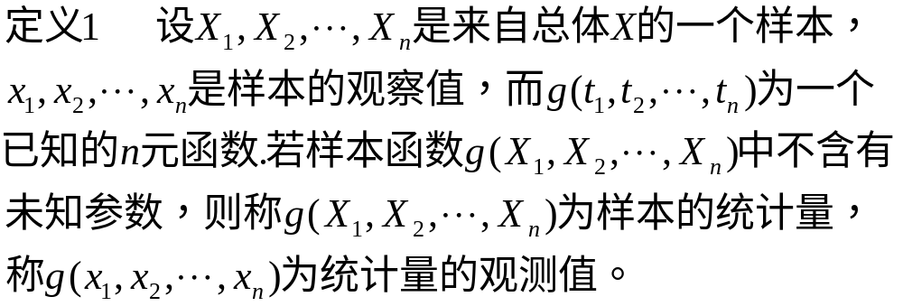
第四节 常用统计量及其分布

Slide 2
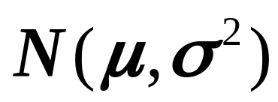
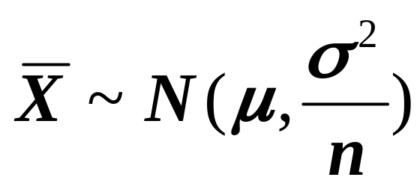
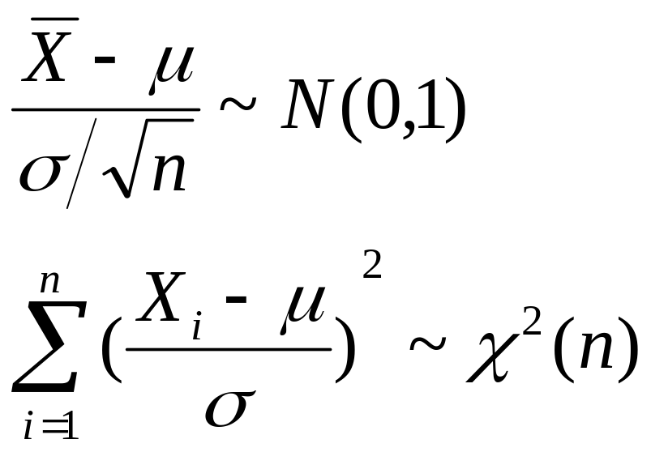
定理 1 (样本均值的分布)
设X₁,X₂,…,X_{n}是取自正态总体
的样本，则有

Slide 3
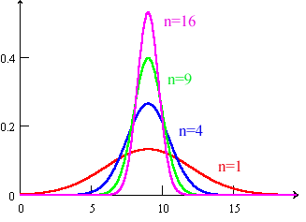
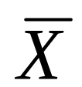
n取不同值时样本均值 的分布

Slide 4
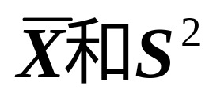
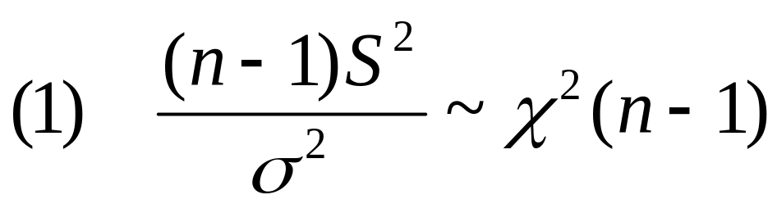
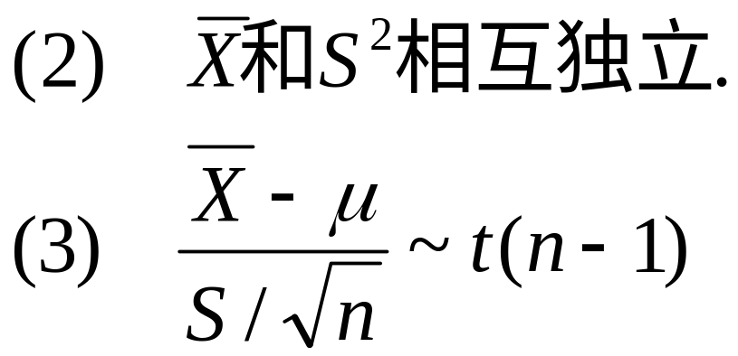
定理 2 (样本方差的分布)
设X₁,X₂,…,X_{n}是取自正态总体
的样本,
分别为样本均值和样本方差,
则有

Slide 5
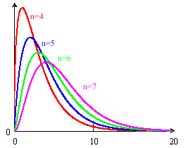
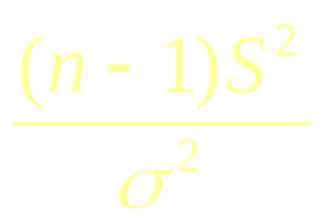
n取不同值时 的分布

Slide 6
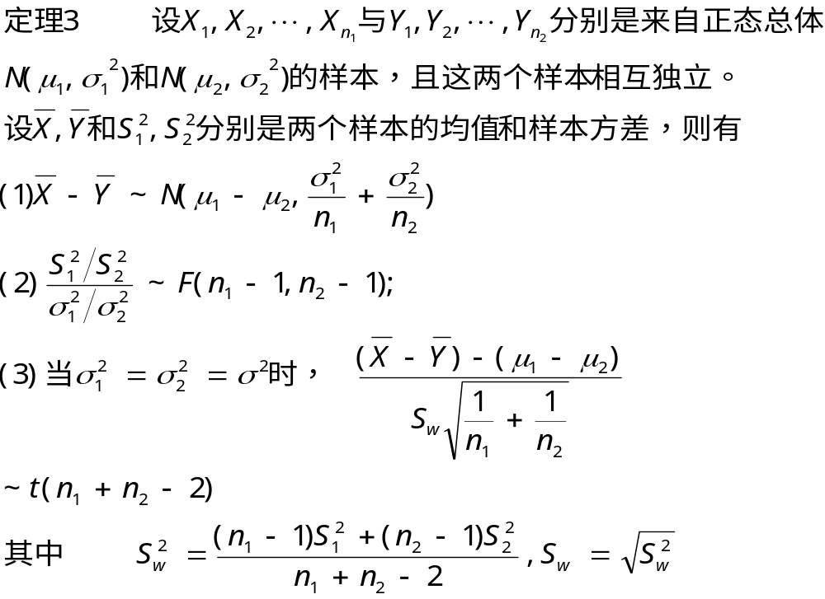

Slide 7
